Slide 1
チーム
2023/09/13
健康アプリ

Slide 2
サイト企画書
チーム名 | チーム
メンバ名 | 中嶋 伸吾 | 平尾 一晟 | 藤元 雄太
 | 松尾 直樹 | 諸熊 成周
企画の内容
企画タイトル | 健康アプリ
ターゲットユーザー 健康に気を使っている人
サイト機能一覧 ・ログイン機能 ・新規登録機能 ・ユーザー情報設定機能 ・健康レシピの投稿機能 ・栄養トラッカー ・運動量計算トラッカー

Slide 3
ペルソナを考慮したユーザー体験１ 名前 寺田 裕太 年齢 21 性別 ♂ 職業 大学生3年生 収入 5万 学歴 筑紫台大学卒 家族構成 妹 居住地 筑紫野で実家暮らし 趣味 ゲーム 余暇の過ごし方 筋トレ 人間関係 友達が沢山いる 習慣 毎日YouTubeを見る よく買い物をする店 コンビニ 、スーパー 利用しているSNS twitter 好きなサイトやアプリ YouTube 所有するデバイス パソコン、スマホ ストーリー 他の人情報を共有し、フィットネスや栄養に関するアドバイスや意見を交換できるアプリを使用したいと考えている
ペルソナを考慮したユーザー体験２ 名前 田中 理恵 年齢 32歳 性別 ♀ 職業 専業主婦 収入 なし 学歴 福岡第一大学 家族構成 ２人の子供、夫 居住地 東京 趣味 ドラマ鑑賞 余暇の過ごし方 ドラマ鑑賞 人間関係 近所との付き合い 習慣 ジョギング 良く買い物する店 スーパー 利用しているSNS twitter 好きなサイトやアプリ youtube 所有するデバイス パソコン、スマホ ストーリー 健康に気を使いたいと思い始めて健康アプリを使い始めた

Slide 4
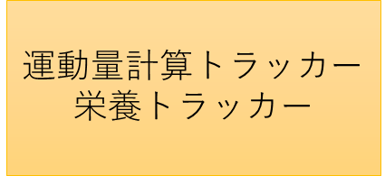

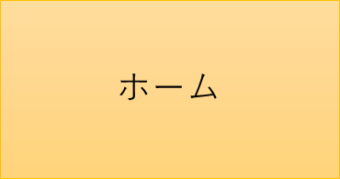

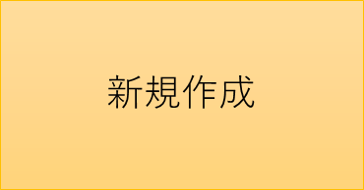

画面一覧

Slide 5
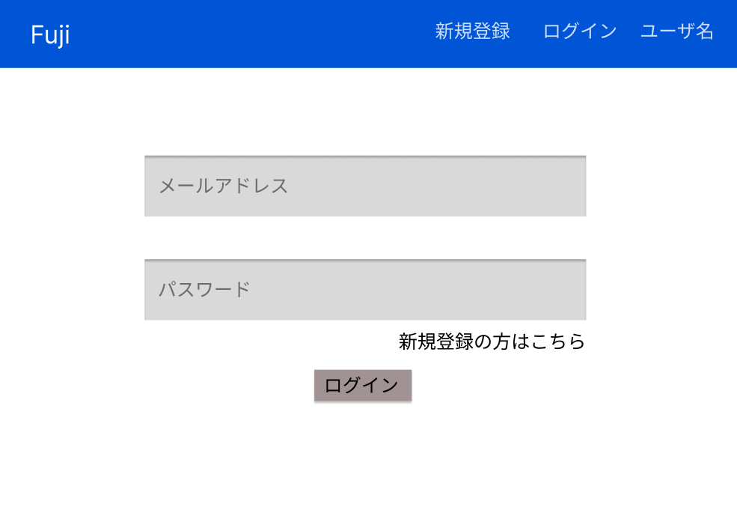
ログイン画面
（予定）

Slide 6
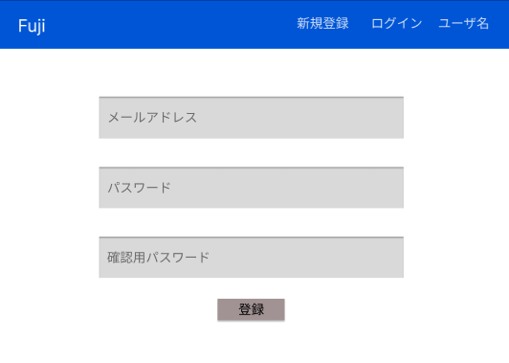
新規作成
（予定）

Slide 7
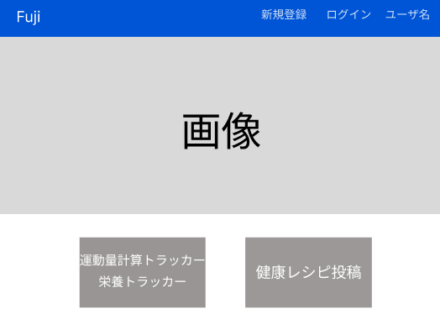
ホーム画面

Slide 8
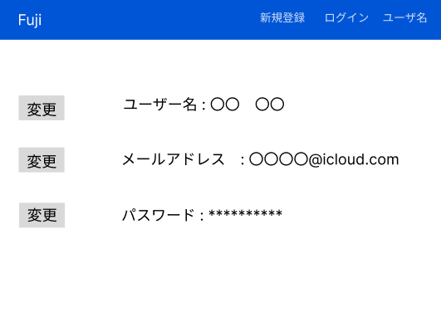
ユーザー情報
の変更

Slide 9
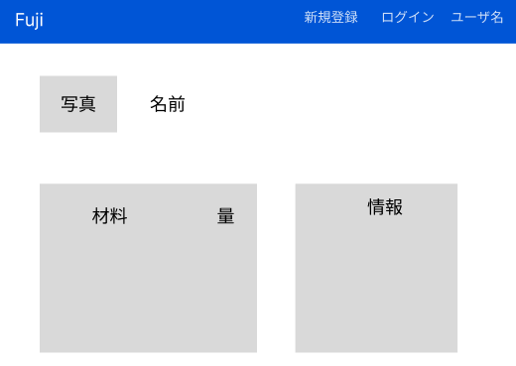
健康レシピの
投稿機能

Slide 10
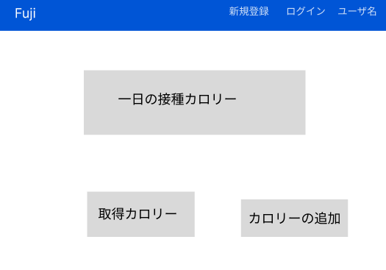
栄養トラッカー

Slide 11
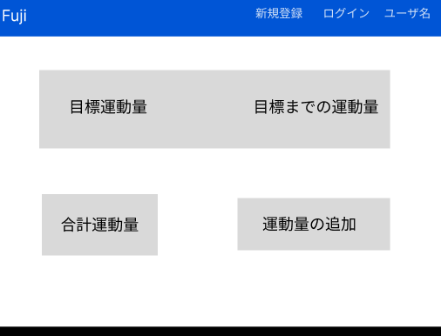
運動量計算トラッカー

